Slide 1

Проект „Инициатива за трансгранично обучение и ангажираност на религиозни общности“ е съфинансиран от Европейския съюз от Европейския фонд за регионално развитие, чрез програмата INTERREG VI-A Румъния-България
Notes:
Първа страница

Slide 2

ПЛАНИРАНЕ И СХЕМА НА ГАНТ.
УПРАВЛЕНЧЕСКИ ПРОЦЕСИ

Slide 3

ВЪВЕДЕНИЕ В ПЛАНИРАНЕТО
Планиране и Гантов график;
Как се създава работещ проектен план?
Notes:
Добре дошли в този урок, посветен на планирането на проекти и използването на
Гантовия график като инструмент. В него ще разгледаме основните стъпки и добри
практики в процеса на планиране, ще се запознаем с логиката на Гантовата диаграма
и ще видим как можем да приложим това знание на практика.

Slide 4

ЗНАЧЕНИЕ НА ПЛАНИРАНЕТО
Защо планираме?
• Насочване към резултатите;
• Устойчивост и контрол;
• Предотвратяване на грешки.
Notes:
Планирането е основата на успешния проект. То ни позволява да определим целите, да разпределим задачите и ресурсите и да предвидим евентуални рискове. Добре
структуриран план-график е навигационната карта, по която се движим по време на изпълнението на проекта.

Slide 5

ПРЕДИМСТВА НА ПЛАНИРАНЕТО
Предимства:
Структура и яснота;
Прогнозиране на ресурси;
Мотивиране на екипа;
Избягване на грешки;
Повишаване на стойността.
Notes:
Висоцки представя четири подхода, в зависимост от яснота на целта и решението. Тези подходи са традиционен, агилен, екстремен и Emertxe. Всеки от тях има свое място в различни проектни контексти и изисква специфично управление.

Slide 6

ОСНОВНИ ЕТАПИ НА ПЛАНИРАНЕ
Начална среща;
Работен план;
Разпределение на задачите;
Идентификация на целеви групи.
Notes:
В процеса на планиране включваме начален анализ, организиране на стартови срещи, изготвяне на работен план, определяне на роли, отговорности и график. Това
са дейности, които изискват координация между партньори и яснота относно целите.

Slide 7
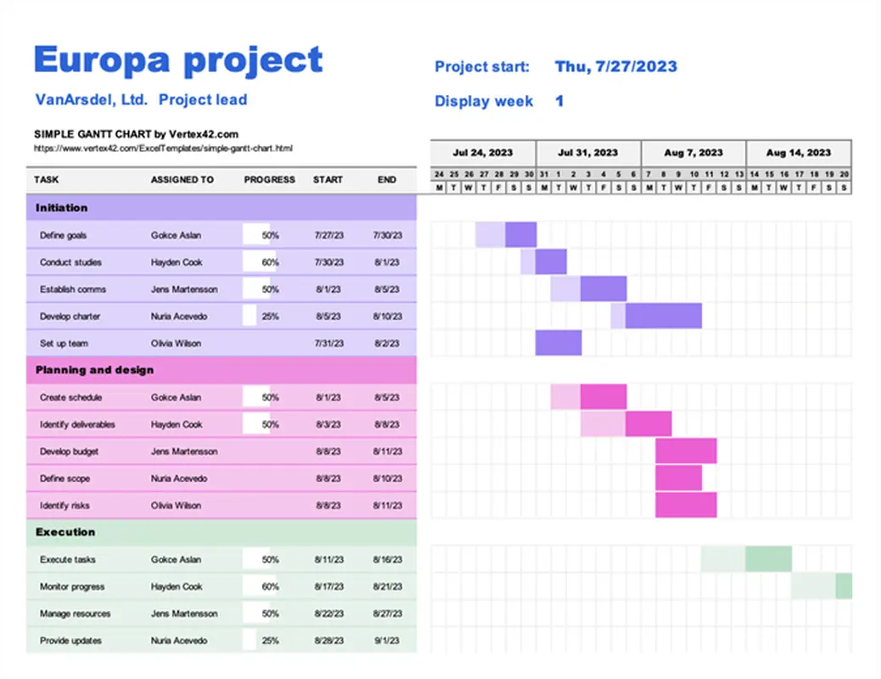
КАКВО Е ДИАГРАМА НА ГАНТ?
Гантов график = Дейности + Времева линия + Отговорности
Notes:
Гантовата диаграма е визуален инструмент, който представя дейностите във времето. По вертикала се поставят дейностите, а по хоризонтала – времевата линия.
Срещу всяка дейност стои лента, която показва кога започва и колко време продължава. Това е един от най-широко използваните инструменти в управлението
на проекти.

Slide 8
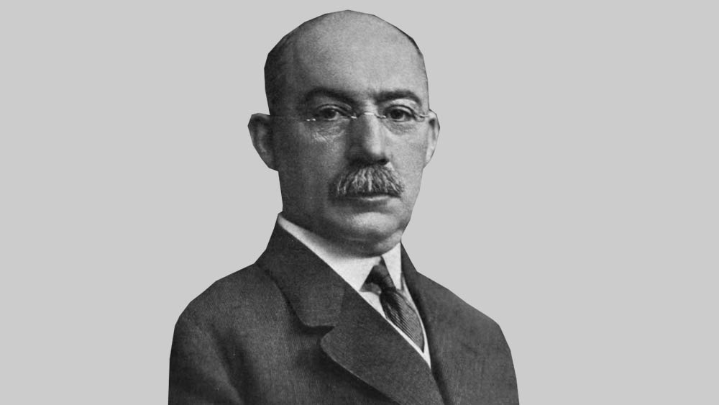
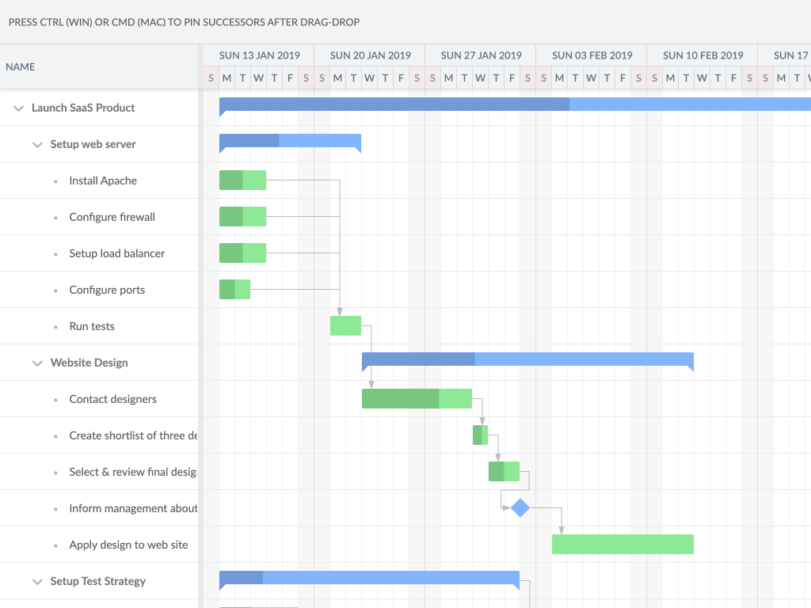
ПРОИЗХОД И ПРЕДНАЗНАЧЕНИЕ
Гантов график – създаден за ефективност и контрол;
Автор: Хенри Гант, началото на XX в.
Notes:
Гантовият график е създаден от Хенри Гант в началото на XX век с цел да визуализира производствения напредък. Използван първоначално в индустриални проекти, днес той е основен инструмент в управлението на времето, ресурсите и отговорностите в различни проекти.

Slide 9

ГАНТОВА ДИАГРАМА
Гантова диаграма = Логическа последователност + Време + Екип
Notes:
Диаграмата на Гант показва йерархия на дейности, подзадачи, отговорни лица и тяхната продължителност. Освен това можем да включим зависимости между
дейностите, срокове и индикатори за напредък. Форматът е гъвкав и може да се адаптира според нуждите.

Slide 10

ОСЕМ СТЪПКИ ЗА СЪЗДАВАНЕТО НА ПЛАН-ГРАФИК
Създаване на пран+график – последователен процес
1. Подреждане на дейности;
2. Раздробяване на подзадачи;
3. Последователност;
4. Определяне на начална и крайна дата;
5. График на дейностите;
6. Индикатори за успех;
7. Необходими умения;
8. Разпределение по екип.
Notes:
1. Подреждане на дейности
2. Раздробяване на подзадачи
3. Последователност
4. Определяне на начална и крайна дата
5. График на дейностите
6. Индикатори за успех
7. Необходими умения
8. Разпределение по екип

Slide 11
Вид дейност/задача/подзадача | Какво? | Как? | Кой? | В какъв срок? | На каква стойност
Notes:
Какви дейности трябва да включва проктът,за да бъде изпълнен успешно?
☑Кога ще бъдат извършени дейностите?
☑Кой ще отговаря за дейностите?
☑Какви средства са необходими за всеки вид дейност/ материали/оборудване и разполагаме ли снадеждни справки относно техните цени?
☑Как ще се извършват наблюдението и контролът на проекта?
☑Договорени ли са всички необходими човешки ресурси /вътрешни и външни/?
☑Дейностите гарантират ли пълно задоволяване на изискванията и очакванията на Възложителя?
☑Казано накратко: кой, кога, къде, как, на каква стойност?
но ли екоиса заинтересованите (бенефициенти, съфинансиращи)?☑Те знаят ли? Одобряват ли проектната идея? Имат ли собствени идеи и предложения?☑Ясно ли е кой и как ще участва в работата по изпълнението на проекта?☑Ясно ли е кой и как ще участва в съфинансирането?☑Ясно ли е кой и как ще участва в подготовката?☑Необходимо ли е някакво формално споразумение☑Ясни ли са (в детайли, позволяващи изпълнението) предвижданите дейности?
☑Необходимо ли е допълнително прецизиране, в т.ч. разделяне на поддейности/подзадачи?
☑Необходими ли садопълнителни проучвания? Кога? От кого? Ще трябва ли да се привлекатконсултанти?
☑Логично ли е подреждането на дейностите? Позволява ли максимално бързо изпълнение?
☑Партньорите сами ли ще извършат всичко или ще наемат подизпълнители?
☑Ако се ползват подизпълнители-как ще се организира работата с тях?
☑Обоснован ли е бюджетът?
☑Необходими ли са по-детайлни разбивки (по видове разходи, по дейности)?
☑Не искаме ли твърде много? (риск за отхвърляне) Не искаме ли твърде малко? (риск да не можем даизпълним дейностите с предоставените средства)
☑Ясно ли е какви приблизително ще бъдат условията за кандидатстване? Можем ли да ги предугадим?Как? (предишни сходни проекти, контакти с финансиращия?,,,)
☑Изпълнението на този план не е лесно. По-долу са показани някои типични проблеми и рискове приразработването и изпълнението на плана за подготовка на проекта, които, ако се познават, могат дабъдат предотвратени или поне смекчени:
☑Планът за подготовка показва, че проектната идея не е ясна
☑Планът за подготовка показва, чее необходима допълнителна информация, в т.ч. специалнипроучвания, техническа помощ
☑Планът за подготовка показва, че първоначално предвиденото време не е достатъчно
☑Планът за подготовка показва, че партньорите са недостатъчни или неподходящи
☑Планът за подготовка показа, че е необходима по-сериозна подкрепа от заинтересованите
☑Планът за подготовка, че трябва да се гарантира съфинансирането
☑Планът за подготовка показва, че не са оценени правилно разходите
☑Самият план постоянно се променя
☑Не се спазва графиказа подготовка, партньорите не изпълняват задачите си.

Slide 12
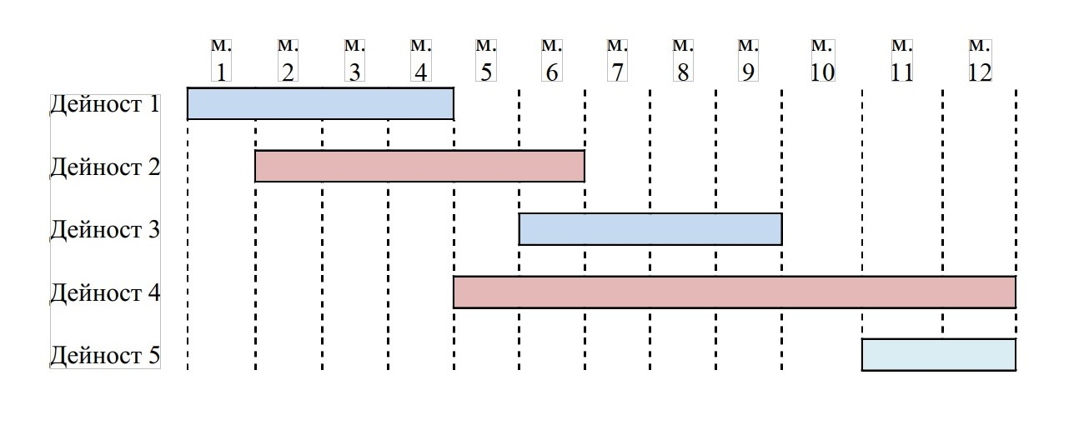
Гантов план график
Notes:
Гантовият график е вид линейна диаграма. Обичайно вляво, по вертикала, се поставя списък на дейностите, които трябва да бъдат изпълнени, а по хоризонтала се представя времето. Срещу всяка дейност се фиксира лента, която по скалата на времето изразява мащабно нейната продължителност. Форматът може да бъде променян така, че да отговаря на очакваната продължителност на проекта(вж.фиг.10). При продължителни проекти цялостният график може да включва само дейности по тримесечия, докато тримесечният работен план да включва дейности по седмици.

Slide 13
Гантов план-график - предимства
Визуализира резервите от време между дейностите.
Осигурява лесно идентифициране, разбиране и контролиранена критичния път на проекта.
Способства за разпределение на отговорностите и подобряване на комуникацията между участниците в проекта.
Подпомага мониторинга и контрола на проекта.

Slide 14

ПОЛЕЗНИ СЪВЕТИ И ДОБРИ ПРАКТИКИ
5 съвета:
• Буфери;
• Консултации;
• Комуникация;
• Прозрачност;
• Гъвкавост.
Notes:
При подготовката на планирането включете целия екип. Оставяйте буфери във
времето. Консултирайте се със специалисти. Не подценявайте управлението и
комуникацията. Актуализирайте графика при всяка промяна.

Slide 15

КОГА РАБОТИ И КОГА НЕ?
Предимства и ограничения:
✔️ Подходящ за класически проекти;
❌ Ограничен при итерации.
Notes:
Гантовият график е ефективен при проекти с ясно дефинирани фази и
последователни дейности. Не е толкова подходящ при много иновативни или
итеративни проекти. Гъвкавите методологии изискват адаптивност извън
линейното планиране.

Slide 16

ОБОБЩЕНИЕ
Планиране = Посока + Подготовка + Прогрес
Notes:
Планирането е ключова част от всеки успешен проект. Гантовата диаграма е доказан
инструмент, който ни помага да организираме дейностите логически, да
разпределим отговорностите и да следим прогреса. Използвайте я като карта – тя
няма да ви води сама, но ще ви показва вярната посока.

Slide 17
ОСНОВНИ КОМПОНЕНТИ НА ПРОЕКТНИЯ ПЛАН (PMI)
Основни компоненти на проектния план според PMI:
1. План за управление на комуникациите
2. План за управление на риска
3. План за управление на заинтересованите страни
4. План за управление на промените
➡️ Яснота по задачите = по-добро бюджетиране
➡️ Партньорите = съгласуване и отговорност
➡️ Недоглеждане = риск от провал
Notes:
Според Ръководството за управление на проекти на Американския институт по управление на проекти (PMI), всеки цялостен проектен план трябва да включва
няколко ключови компонента. Планът за комуникации, планът за управление на риска, на заинтересованите страни и на промените са основни елементи, които
гарантират, че проектът ще бъде ефективно управляван. Те осигуряват яснота, навременна реакция и ангажираност от всички страни. След изработването на план-
графиците, екипът вече има добра представа за свързаността между задачите, разпределението на отговорностите и нужния бюджет. Консултациите с
партньорите са важни – всеки трябва да даде съгласие със своя принос и ролята си.
Пренебрегването на тези аспекти може да доведе до провал на проекта.

Slide 18

ОСНОВНИ КОМПОНЕНТИ НА ПРОЕКТНИЯ ПЛАН (PMI)
Планирането е подготовка за успех.
Гантовият график – инструмент за яснота, контрол и резултат.
Успешният проект започва с добър план.
Notes:
Планирането е не просто административна задача – то е интелигентна подготовка за
успех. Изграждането на ясен и реалистичен план-график, в който всяка дейност има
своето време, място и отговорен човек, е ключът към ефективното управление на
проекта. Гантовата диаграма ни предоставя необходимата структура и прозрачност,
за да следим напредъка, да предвиждаме закъснения и да реагираме навреме.
Успехът на един проект зависи от последователното изпълнение на добре планирани
задачи. С добра подготовка, ангажираност и правилни инструменти, вие не просто
управлявате времето – управлявате резултатите.

Slide 19
УПРАВЛЕНЧЕСКИ ПРОЦЕСИ
Notes:
Управленските процеси = основа за успех на всеки проект.

Slide 20

УПРАВЛЕНИЕ И ИЗПЪЛНЕНИЕ НА ДЕЙНОСТИ
Реализиране на дейностите = резултати от проекта.
Notes:
Управлението и изпълнението на проектните дейности е централен процес, който
обхваща реализацията на задачите, определени в проектния план. Тук се
използват ресурсите, следи се за тяхната ефективност и се въвеждат корекции при
необходимост. Именно в тази фаза проектът оживява, като се генерират реални
резултати.

Slide 21

УПРАВЛЕНИЕ НА ПРОМЕНИ И АДЕНДУМИ
Всяка промяна = формално одобрение и адендум.
Notes:
По време на изпълнението често възникват нужди от промени – било в екипа, бюджета, времевия график или в обхвата на проекта. Тези промени могат да се
дължат на външни фактори, непредвидени трудности или възникнали нови възможности. При проектите, финансирани от Европейския съюз, е задължително
всяка значима промяна да бъде предварително съгласувана с финансиращата институция. За тази цел се използва адендум – официален документ, който
допълва или изменя вече подписания договор. Адендумът съдържа конкретно описание на промяната, нейните причини и влиянието ѝ върху целите, бюджета и
сроковете на проекта. След одобрение от финансиращия орган, адендумът дава правна сила на промените и гарантира, че изпълнението на проекта остава в
съответствие с договорените условия. Управлението на промените по този начин осигурява прозрачност, контрол и устойчивост при реализацията на проекта.

Slide 22

УПРАВЛЕНИЕ НА ЗНАНИЯ
Използваме знания ➝ Създаваме нови ➝ Подобряваме резултати.
Notes:
Управлението на знанията е ключов процес, който подпомага използването на съществуващ опит, извлечен от предишни проекти, и същевременно насърчава
създаването на ново знание. Това знание може да бъде както техническо, така и организационно – свързано с процеси, комуникация, управление на рискове и
други аспекти от изпълнението на проекта. Чрез управлението на знанията се гарантира, че уроците, научени по време на текущия проект, се документират и
предават нататък, така че бъдещи екипи да могат да ги използват за подобряване на резултатите. Процесът включва както формални дейности – срещи за
споделяне на опит, отчети и анализи, така и неформални – обмен на знания в рамките на екипа. Управлението на знания следва да бъде интегрирано още от
началото на проекта, за да се превърне в естествена част от работния процес.
Целта е не само да се подобри изпълнението на проекта, но и да се натрупа организационно учене, което да създаде стратегическо предимство за
организацията в дългосрочен план.

Slide 23

УПРАВЛЕНИЕ НА ОБХВАТА
Какво включва проектът и какво – не. Управление = яснота и контрол.
Notes:
Управлението на обхвата на проекта е от изключителна важност, защото определя какво точно ще бъде включено в проекта и какво ще остане извън неговите рамки.
Това включва както характеристиките на продукта, така и обхвата на работата, която трябва да се извърши. Ясното дефиниране на обхвата помага да избегнем
неочаквани разширения на проекта, допълнителни разходи и закъснения. Управлението на обхвата изисква постоянна комуникация със заинтересованите
страни, валидиране на резултатите и контрол на всяка промяна. Важно е да се следи дали извършваната работа отговаря на предварително поставените цели,
за да се гарантира, че проектът ще приключи успешно и в рамките на договорените условия.

Slide 24

УПРАВЛЕНИЕ НА РАЗХОДИТЕ
Разходите = да управляваме всеки лев. Планираме – следим – коригираме.
Notes:
Управлението на разходите включва процесите, чрез които се планират, оценяват, разпределят и контролират финансовите ресурси на проекта. Това е от
съществено значение, тъй като финансовата дисциплина е в основата на всяко успешно начинание. Процесът започва с изготвяне на прогнози за необходимите
средства, продължава с изразходването на средствата и завършва с контрол на реалните разходи. Всяко отклонение от бюджета трябва да бъде навременно
идентифицирано и анализирано. Управлението на разходите включва също така оценка на финансовия риск и прилагане на коригиращи действия при
необходимост. За проектите с външно финансиране, като тези по европейски програми, прецизното управление на бюджета е задължително изискване и
основен фактор за прозрачност и отчетност.

Slide 25
УПРАВЛЕНИЕ НА РАЗХОДИТЕ
Разходите = да управляваме всеки лев. Планираме – следим – коригираме.
Notes:
Управлението на разходите включва процесите, чрез които се планират, оценяват, разпределят и контролират финансовите ресурси на проекта. Това е от
съществено значение, тъй като финансовата дисциплина е в основата на всяко успешно начинание. Процесът започва с изготвяне на прогнози за необходимите
средства, продължава с изразходването на средствата и завършва с контрол на реалните разходи. Всяко отклонение от бюджета трябва да бъде навременно
идентифицирано и анализирано. Управлението на разходите включва също така оценка на финансовия риск и прилагане на коригиращи действия при
необходимост. За проектите с външно финансиране, като тези по европейски програми, прецизното управление на бюджета е задължително изискване и
основен фактор за прозрачност и отчетност.

Slide 26
Подготовка и управление на бюджета на проекта
Остойностен финансов план на ресурсите, необходими за осъществяване на дейностите на проекта.
Формуляр и указания към всяка покана:
Вид на валутата
Максимална обща стойност на проекта
Размер и вид на собственото участие
Допустими и недопустими разходи
Преки и непреки разходи
Обосновка на бюджета
Процентно съотношение между групи разходи
Notes:
Бюджетът следва логическата последователност на дейностите. Бюджетът на проекта представлява остойностен финансов планна ресурсите на проекта, които са необходимиза осъществяване надейностите.
Финансиращите проекти организации предоставят специаленформуляр и указания за съставяне на бюджета. В тях са разписани вдетайли изискванията по отношение на:
видовете бюджети, които трябва да бъдат представени;
вида на валутата, в която трябва да се разработи проекта;
размеранасредствата, за които може да се кандидатства;
максималната обща стойност на проекта;
размера(минималната стойност)на собствено участие;
видана собственото участие;
допустимите и недопустими разходи;
преки и непреки разходи;
обосновка на бюджета;
процентно съотношение между някои групи разходи и обща-та стойност на проекта.

Slide 27
Процес на изготвяне на бюджета
Определяне на ресурсите, необходими за осъществяване на всяка дейност;
Разпределяне на ресурсите по разходни пера;
Определяне на необходимото количество;
Определяне на единичната цена;
Изчисляване на разходите по отделни пера;
Определяне на общия размер на разходите.
Notes:
Процесът на изготвяне на бюджета преминава през следнитеосновни стъпки:
1.Определяне на необходимите ресурси за осъществяване навсяка дейност.
Разпределение на ресурсите по разходни пера.
Определяне на мерни единици.
Определяне на необходимото количество.
Определяне на единичната цена.
Изчисляване на разходите по отделните разходни пера.(
7.Определяне на общия размер на разходите.
Всяка дейност трябва да бъде остойностена въз основа на реалните цени на пазара. Завишаването на стойността за дадена дейност може да стане причина за намаляване на общия брой точки от оценката на вашето предложение. От друга страна, ако стойностите са намалени, това може да застраши изпълнението на проекта. Трябва имате предвид, че ако има разминаване между предложените разходи и дейностите на проекта, това може да доведе до непризнаване на част от разходите, а в най-лошия случай до отхвърляне на проектното предложение.
Остойностяване на дейностите процес по изготвяне на относителноточна оценка на паричните средства, необходими за завършване надейностите по проекта. Прогнозата на очакваните разходи е на база-та на информация, която е известна или достъпна към момента нанейното извършването. Това включва определянето на алтернативни стойности за започване и завършване на проекта.
Решенията за разходите за дейности на проекта са в пряка зависимост от решенията за допустимите рискове и компромиса между тях, с оглед постигане на оптимални разходипо проекта.
Разходите за дейностите на проекта обикновено се представят като бюджет на проекта, който е оформен в таблица (обикновено електронна таблица MS Excel) с отделни редове (наричат се бюджетни пера или бюджетни статии), като тяхната стойност се посова във валутата на страната, т.е. „в лева“. В практиката има случаина използване на други мерни единици като евро, човекочасове иличовекодни, с оглед възможността да се извършват сравнения междуразлични проекти.
При настъпване на събитие в процеса на реализация на проекта,чрез което се получава нова информация и допълнителни подроб-ности, планираните разходи трябва да се коригират (актуализация набюджетни пера) спрямо първоначално приетия(базисен) бюджет напроекта. Точността на оценката за разходите за дейностите на про-екта, обикновено се повишава с напредването на проекта по времена жизнения му цикъл.

Slide 28
Разбивка на бюджета
Най-често разбивката на разходите на ниво дейност се прави по следните бюджетни пера:
Предпроектни разходи: предпроектни проучвания, оценка на риска, разходи за разработване на екип, срещи на екипа и др.
Преки разходи:
Разходи за оборудване
Разходи за материали
Разходи за консумативи
Разходи за транспорт
Разходи за заплати на експерти – външни или вътрешни
Непреки разходи
Офис консумативи, заплащане на екипа за организация и управление, командировъчни на персонала и др.
Notes:
Преки:
Предпроектни дейности:
Разходи за разработване на проект; разходи за проучвания
За материали/консумативи:
Строително-монтажни работи; разходи за машини и съоръжения; за производствено и офис оборудване; за апаратура; за транспортни средства; за суровини и материали; труд; външни услуги
За изготвяне на стратегии; анализи; проучвания и др.
За организация на събития – обучения, мобилности, конференции и др.
За комуникация – пресконференции, брошури, дипляни за популяризиране на проекта
Непреки разходи (или разходи за управление): разходи за персонал; режийни разходи; материалиц
Разработването на бюджета на проекта може да започнете с изброяване на дейностите, заложени вПлан-графика, и с определяне на ресурсите необходими за тяхното осъществяване. Обикновено доноритеизискват разходите по проекта да бъдат представяни по предварително зададени разходни пера. Най-честоразбивката на разходите на ниво дейност се прави по следните пера:
☑оборудване;
☑материали;
☑консумативи;
☑труд;
☑транспорт идруги.
В Наръчника за обучение по управление на проектния цикълса включени11стъпки:Стъпка1-Копирайте дейностите от Плана за действие
Разходите за дейностите на проектасе измерват в стойностноизражение и показватнеобходимите парични средстваза осъществяването на проекта. В техния състав се включват три вида парични
потоци:
1.Парични потоци, свързани със заплащане на дейности по проекта (отрицателни потоци).
2.Парични потоци, възникващи в резултат на ползването на данъчни преференции (положителни потоци).
3.„Условни парични потоци“,при които няма действителн одвижение на паричен капитал, но се налага да бъдат оценени катоалтернативни разходи за осъществяване на проекта (отрицателнипотоци).
Разходите за дейностите на проекта се делят на видове според следните критерии:
Критерий 1. Предмет на разходите за дейности, към които сеотнасят следните видове: разходи за земя; за строително-монтажниработи (строително-ремонтни работи); за машини и съоръжения; запроизводствено и офис оборудване; за апаратура; за транспортнисредства; за суровини и материали; за труд; за външни услуги; заенергия; други разходи.
Критерий 2. Предназначение на разходите за дейности, къмкоито се включват следните видове: разходи за предпроектно проуч-ване; за проектиране; разходи за подготовка и осъществяване настроително-монтажни работи; разходи за машини, съоръжения ипроизводствено оборудване; разходи по въвеждане в действие настроежа; други разходи.
Критерий 3. Фази на извършване на разходите за дейностина проекта, към които се отнасят следните: фаза 1–разходи за
формулиране на идея за проект и определяне на целите, приоритети-те и ограничителните параметри; фаза 2–разходи за анализ на раз-лични варианти за постигане на целта, разходи за избор на оптимал-на концепция за проекта, разходи за разработванепланза управле-ние на проекта; фаза 3–разходи за планиране напроекта (в т.ч. про-ектиране); фаза 4–разходи за изпълнение на дейности по проекта;фаза 5–разходи по приключване на проекта.
Критерий 4. Разходи по дейности, които са в зависимост от
Бюджетът следва логическата последователност на дейностите. Всяка дейност трябва да бъде остойностена въз основа на реалните цени на пазара. Завишаването на стойността за дадена дейност може да стане причина за намаляване на общия брой точки от оценката на вашето предложение. От друга страна, ако стойностите са намалени, това може да застраши изпълнението на проекта. Трябва имате предвид, че ако има разминаване между предложените разходи и дейностите на проекта, това може да доведе до непризнаване на част от разходите, а в най-лошия случай до отхвърляне на проектното предложение.
Не бива да се притеснявате ако нямате опит в изготвяне на бюджети. Въпреки това изготвянето на бюджета е лесна задача, стига да сте подготвили и планирали работата си. Тя може да отнеме известно време, но не е трудна по същността си.
Както казахме, при изготвянето на бюджета ние трябва да остойностим всяка дейност на нашето проектно предложение. Разходите, необходими за осъществяването на всяка дейност, може да се групират в няколко категории:
Разходи за персонал;
Режийни разходи;
Разходи за материали;
Разходи за оборудване;
Разходи за командировъчни;
Разходи за външни услуги.
Това са основните индикативни категории разходи, които евентуално ще трябва да съобразите. Различните финансиращи програми имат различни правила за подготовка на бюджета, така че изискванията им за подготовка на бюджета могат да включват и други категории разходи. Ето защо е необходимо да адаптирате нуждите на Вашия проект и разходите за неговото изпълнение към изискванията на договарящия орган, представени в поканата за подбор на проекти.

Slide 29
Разбивка на бюджета
Бюджетът по дейности – следва логическата последователност на дейностите
Бюджет по видове разходи - групират се бюджетни пера за възнаграждения, командировки, материали, консумативи, външни услуги
Бюджет по време – необходими ресурси за всеки период от време.
Бюджет по институционален признак – изготвя се, когато проектът се изпълнява от различни партньори.
Notes:
Разработването на бюджет по дейности следвалогическатапоследователност на предвидените в проекта дейности. Остойностя-ването на всяка дейност се извършва въз основа на планираните ре-сурси за нейното реализиране.
Бюджетът по видове разходисе изработва като остойностени-те видове ресурси се групират по бюджетни пера–възнаграждения,командировъчни, материали и консумативи, външни услуги и т.н.
Бюджетът по източници на финансиранедава информациякаква част от средства от общия бюджет са безвъзмездна помощ, ка-къв е собственият принос и какъв е делът на средствата от други из-точници.
Бюджетът по време(месеци, години) се изготвя на база на не-обходимите ресурси за предварително опредени периоди от време идава информация за скоростта на изразходване на средствата въввремето.
Бюджетът по институционален признакзадължително се из-готвя, когато проектът се изпълнява от няколко партньора, които саотговорни за изпълнението на отделни дейности и имат правото даизразходват средства за тяхното реализиране. Той е изключителноважен при международните проекти, където цените на ресурсите саразлични.

Slide 30
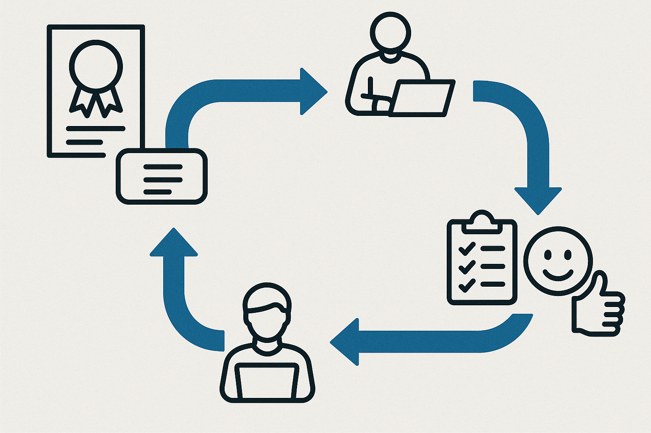
УПРАВЛЕНИЕ НА КАЧЕСТВОТО
Качество = удовлетворени потребители. Планирай, провери, подобри.
Notes:
Качеството е това, което придава стойност на резултатите от проекта. Управлението на качеството включва три основни аспекта – планиране,
изпълнение и контрол. В началото на проекта трябва да определим какво означава качество за конкретния контекст – дали това са технически стандарти, очаквания на целевите групи или вътрешни критерии на организацията. В процеса на изпълнение следим дали резултатите отговарят на тези критерии, а в края на проекта провеждаме оценка. Чрез непрекъснато подобрение, събиране на обратна
връзка и прилагане на коригиращи мерки, ние гарантираме, че крайният резултат ще бъде полезен, използваем и устойчив. Проект без качество – дори и формално успешен – не постига целта си.

Slide 31

УПРАВЛЕНИЕ НА РЕСУРСИТЕ
Хора + материали + време = ресурси за успех.
Notes:
Ресурсите в един проект включват човешки капитал, материали, оборудване, време и финанси. Управлението на ресурсите цели да осигури, че всички необходими елементи са налични в правилното време и използвани ефективно. Това изисква планиране на нуждите, оценка на наличностите, организация на доставките и координация между участниците. Важно е да бъде направена реалистична преценка колко хора и материали ще бъдат нужни за всяка дейност.
Освен това трябва да се осигури добър екипен дух, чрез развитие и мотивация на членовете на екипа. Чрез ефективно управление на ресурсите, проектът може да се изпълни в срок, в рамките на бюджета и с високо качество.

Slide 32
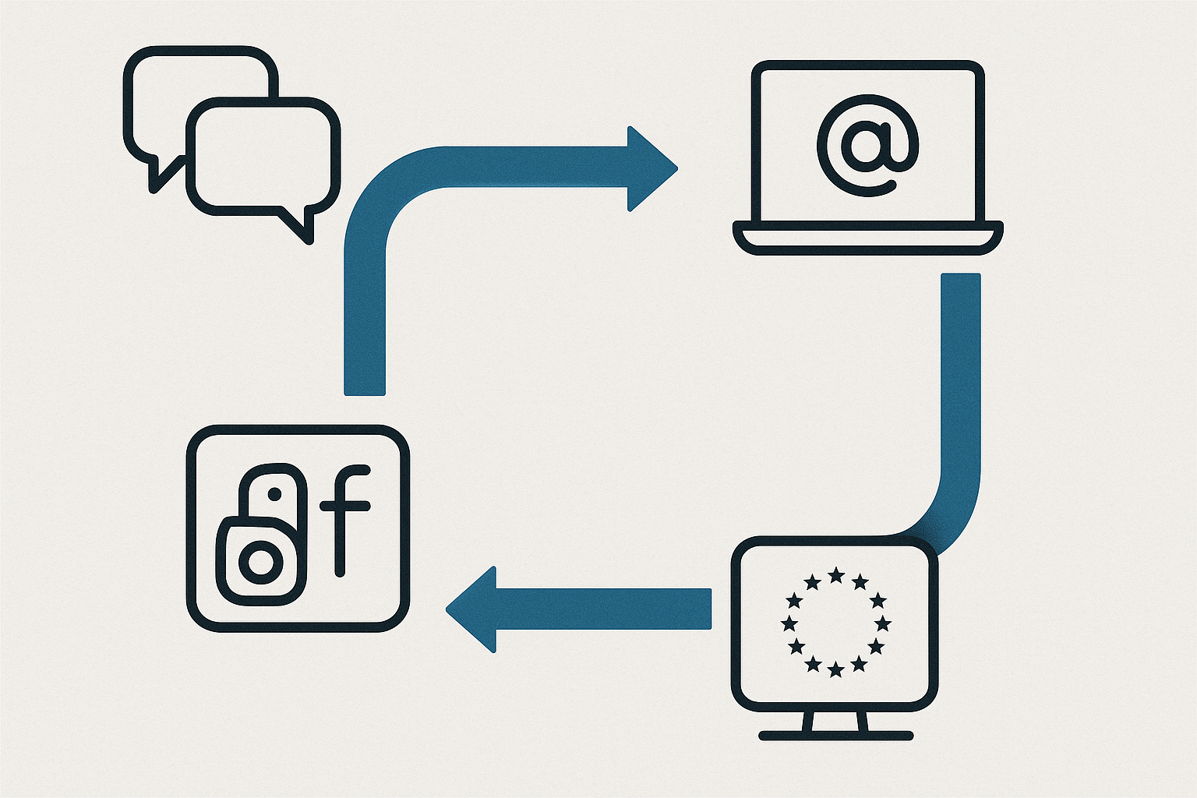
УПРАВЛЕНИЕ НА КОМУНИКАЦИИТЕ
Комуникация = навременна, точна, прозрачна.
Notes:
Комуникацията е невидимата връзка, която осигурява качественото управление на проекта. Ефективната комуникация означава навременно предаване на точна, пълна и разбираема информация между всички участници – ръководител, екип, партньори, финансираща институция и целеви групи. Управлението на комуникациите включва създаване на план, избиране на подходящи канали, активен мониторинг и адаптация при нужда. Както вече казахме в предишните уроци, при европейските проекти има задължителни изисквания за публичност и
отчетност, включително използване на логото на ЕС, публикуване на информация за проекта и ясни послания за съфинансирането. Всяко отклонение може да доведе до санкции или загуба на доверие. Ето защо, комуникацията не е странична дейност, а стратегически инструмент за ангажираност, прозрачност и успех.

Slide 33

ВЪЗЛАГАНЕ И УПРАВЛЕНИЕ НА ОБЩЕСТВЕНИ ПОРЪЧКИ
Обществени поръчки = Прозрачност + Ефективност + Съответствие с правилата.
Notes:
Обществените поръчки са съществена част от управлението на европейски проекти. Те гарантират, че всички стоки, услуги и строителни дейности, финансирани с публични средства, се възлагат при спазване на прозрачност, равнопоставеност и ефективност. Процедурите се определят както от националното, така и от европейското законодателство. Още при създаването на проекта трябва да бъдат ясно дефинирани дейностите, които ще бъдат възложени на външни изпълнители. След одобрение, бенефициентът провежда процедури за
подбор съгласно изискванията на програмата. Необходим е стриктен контрол върху публикуването на обяви, критериите за избор и изпълнението на договорите. Спазването на хоризонталните принципи, като недопускане на дискриминация, отчетност и ефективно разходване на средствата е задължително. Нарушенията могат да доведат до загуба на финансиране и правни последствия.

Slide 34
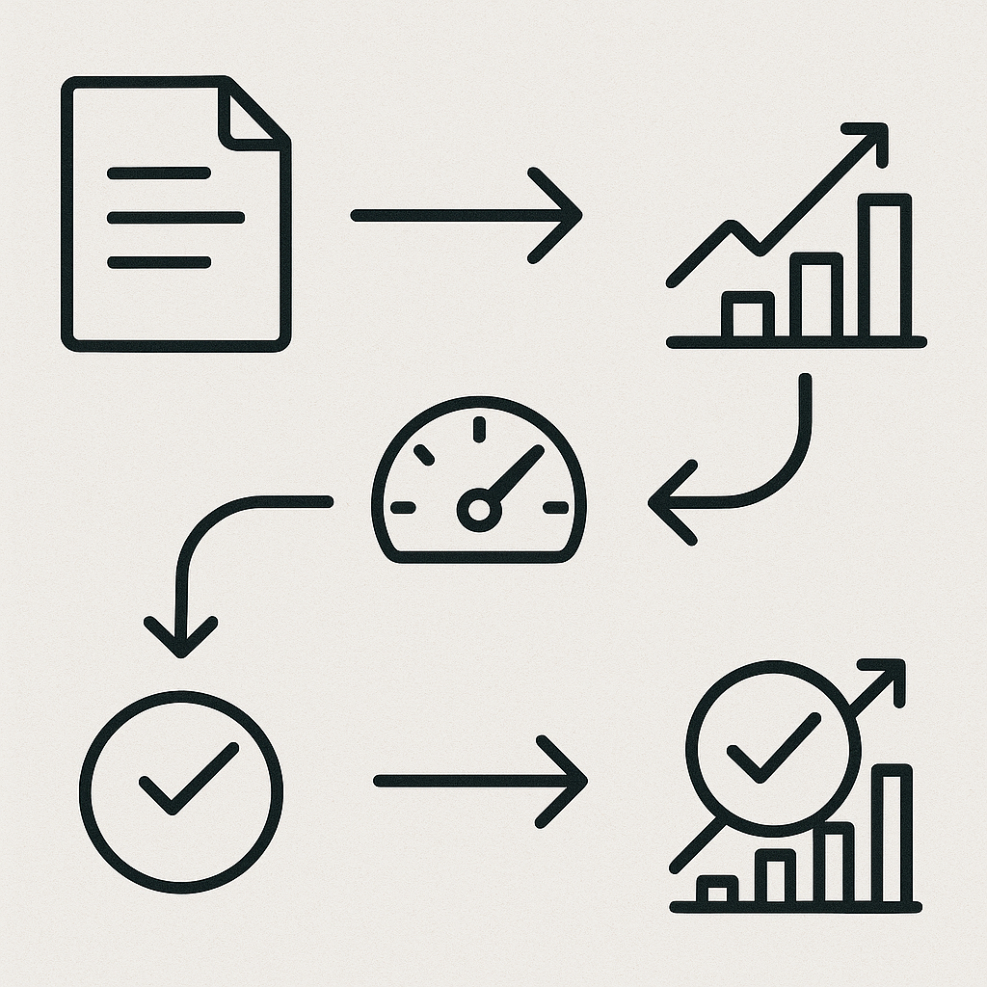
МОНИТОРИНГ И КОНТРОЛ НА ПРОЕКТА
Мониторинг и контрол = Видимост + Навременни решения + Устойчивост.
Notes:
Мониторингът и контролът са непрекъснати процеси в рамките на проекта. Те
включват проследяване на напредъка, оценка на изпълнението, идентифициране
на отклонения и предприемане на коригиращи мерки. При европейските проекти се
изискват междинни и финални доклади, както и финансови отчети. Използват се
индикатори за резултат и въздействие, за да се измери реалното постижение на
целите. Контролът може да бъде осъществен както от ръководителя, така и от
договарящия орган чрез проверки, мониторингови посещения и одити. Точният
мониторинг помага да се коригират проблеми навреме и да се гарантира
успешното приключване на проекта. Финалната оценка и последващата оценка са
ключови за устойчивостта и полезността на резултатите.

Slide 35

ТЕХНИЧЕСКА И ФИНАНСОВА ОТЧЕТНОСТ
Отчетност = точност + навременност + документираност.
Notes:
Техническата и финансовата отчетност са критично важни за всеки проект, финансиран с публични средства. Техническата отчетност включва документиране на извършените дейности, напредъка по проекта, резултатите и постигнатите цели. Това се прави чрез междинни и финални технически доклади, придружени от доказателства – присъствени списъци, снимки, продукти и други материали.
Финансовата отчетност отразява разходите по проекта и тяхното съответствие с одобрения бюджет. Всеки разход трябва да бъде подкрепен с оригинални счетоводни документи и да бъде отчетен по прозрачен и проверим начин. Често се използват електронни системи за управление на проекти, които улесняват процеса на подаване и верификация. Неточности или непълни отчети могат да доведат до финансова корекция или връщане на средства. Ето защо отчетността изисква прецизност, своевременност и пълно съответствие с изискванията на програмата.

Slide 36
Инициатива за трансгранично обучение и ангажираност на религиозни общности
Фондация за регионално развитие
Дата на публикуване: 7.01.2026
„Съдържанието на този материал не представя непременно официалната позиция на Европейския съюз“
Notes:
Последна страница

